Slide 1


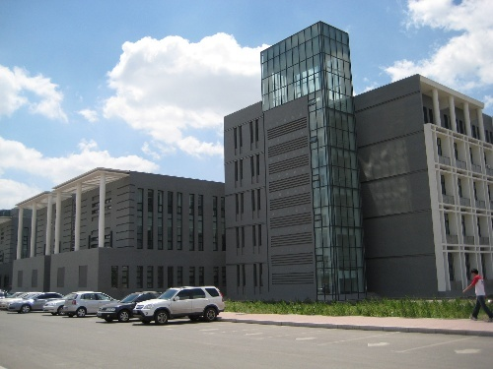
计算理论
第6章 半可计算性
授课教师：吕 帅
2021.09
计算机科学与技术学院

Slide 2
目录
1、半可判定谓词
2、递归可枚举集合
3、半可计算性的定义
4、半可计算的封闭性
5、范式定理
6、半可计算性与可计算性
Notes:
项目名称，依托学科和实验室，单独一页

Slide 3
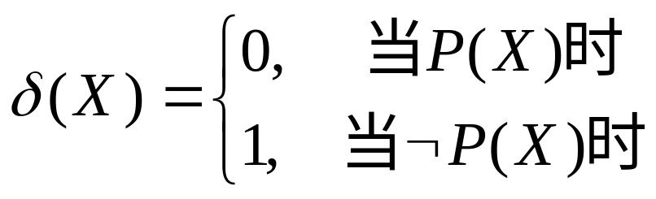
1. 半可判定谓词
回顾定义3.7 谓词的特征函数：设有谓词P(X)，则可以定义函数
称δ(X)为谓词P(X)的特征函数。
回顾定义3.9 称谓词P是可计算的，如果其特征函数是可计算的。
Notes:
项目名称，依托学科和实验室，单独一页

Slide 4
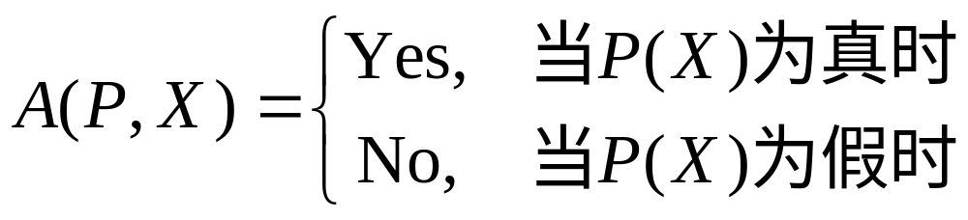
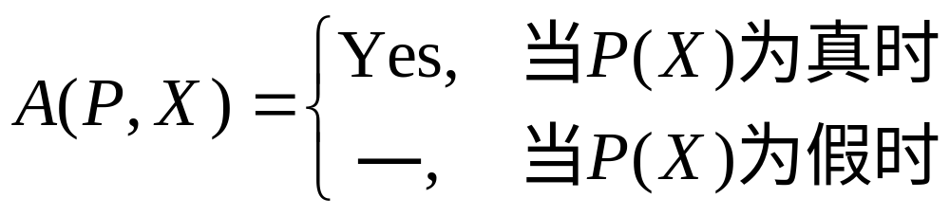
1. 半可判定谓词
定义6.1 称谓词P(X)是可判定的，若存在算法A，使得对于任意的X：能够在有限步内判定P(X)是否为真。
定义6.2 称谓词P(X)是半可判定的，若存在算法A，使得对于任意的X：若P(X)为真，则能够在有限步内判定P(X)为真；否则算法不终止。
Notes:
项目名称，依托学科和实验室，单独一页

Slide 5
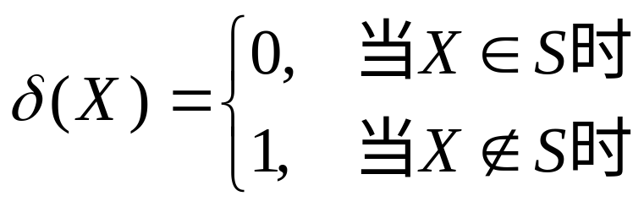
2. 递归可枚举集合
回顾定义3.10 集合的特征函数：设有集合S，则可以定义函数
称δ(X)为集合S的特征函数。
回顾定义3.12 称集合S是可计算的，如果其特征函数是可计算的。
Notes:
项目名称，依托学科和实验室，单独一页

Slide 6
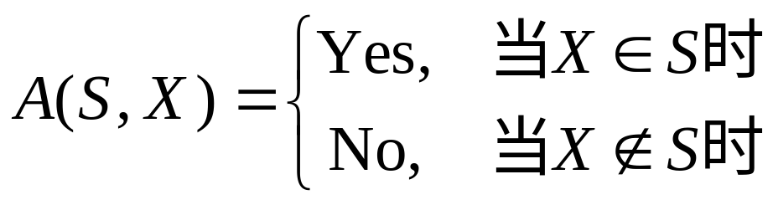
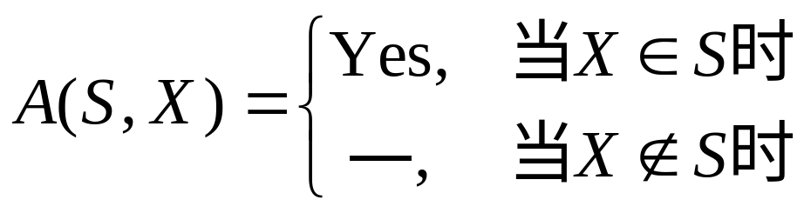
2. 递归可枚举集合
定义6.3 称集合S是递归的，若存在算法A，使得对于任意的X：能够在有限步内判定X∈S是否成立。
定义6.4 称集合S是递归可枚举的，若存在算法A，使得对于任意的X：若X∈S，则能够在有限步内判定X∈S成立；否则算法不终止。
Notes:
项目名称，依托学科和实验室，单独一页

Slide 7
3. 半可计算性的定义
记号
  f(X)↓表示函数f对于X有定义
  f(X)↑表示函数f对于X无定义
谓词f(X)↓：若函数f对于X有定义，则取值为真，否则取值为假
  D_{f}={X|f(X)↓}为函数f的定义域
Notes:
项目名称，依托学科和实验室，单独一页

Slide 8
3. 半可计算性的定义
定义6.5 称谓词P(X)是半可判定的，若存在部分可计算函数g(X)，使得对于任意的X：P(X)⇔g(X) ↓
定义6.6 称谓词P(X)是半可判定的，若存在程序A，使得P(X)⇔A(X)停机
定义6.7 称集合S是递归可枚举的，若存在部分可计算函数g(X)，使得对于任意的X：
X∈S⇔g(X) ↓
Notes:
项目名称，依托学科和实验室，单独一页

Slide 9
3. 半可计算性的定义
定理6.1 整数集H是半可计算的，当且仅当存在部分可计算函数f(X)，使得H={f(X)|f(X)↓}
  为了方便，将左侧循环程序简写为右侧形式
K=0
[A] …
[B] K=K+1
TO A IF K≤M
[A] FOR K≤M
…
[B] NEXT K
Notes:
项目名称，依托学科和实验室，单独一页

Slide 10
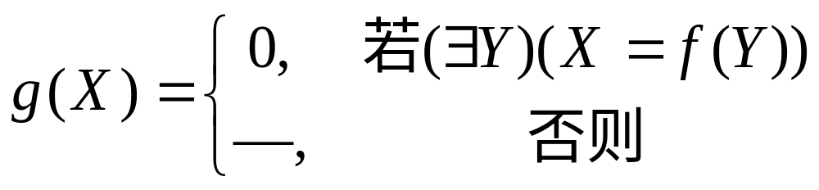
3. 半可计算性的定义
定理6.1 整数集H是半可计算的，当且仅当存在部分可计算函数f(X)，使得H={f(X)|f(X)↓}
  证明（⇐）：设f(X)为部分可计算函数，H为其值域，f(X)=Φ^{(n)}(Z,X)
  要证明H是半可计算的，只需证明存在部分可计算函数g(X)，使得H={X|g(X)↓}，即存在程序A，使得X∈H⇔A(X)停机
Notes:
项目名称，依托学科和实验室，单独一页

Slide 11
3. 半可计算性的定义
[A] FOR w₁≤K
…
FOR w_{n}≤K
FOR M≤K
U=STP^{(n)}(Z,W,M)
TO B IF U≠0
V=f(W)
TO E IF X=V
[B] NEXT M
NEXT w_{n}
…
NEXT w₁
K=K+1
TO A
Notes:
项目名称，依托学科和实验室，单独一页

Slide 12
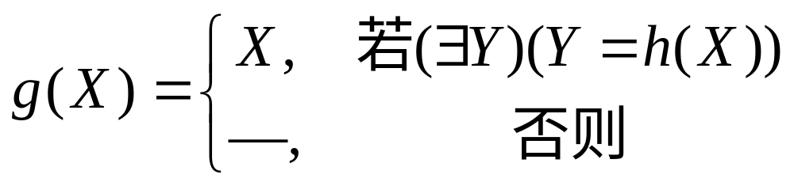
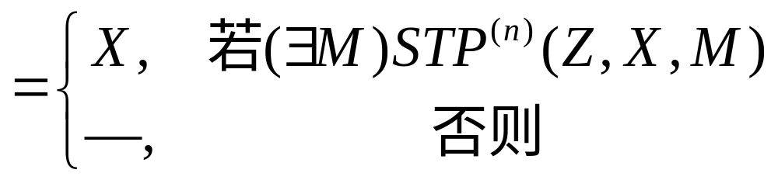
3. 半可计算性的定义
定理6.1 整数集H是半可计算的，当且仅当存在部分可计算函数f(X)，使得H={f(X)|f(X)↓}
  证明（⇒）：设整数集H是半可计算的，若H=∅，则令f(X)在任意X上均无定义；若H≠∅，则存在部分可计算函数g(X)，使得H={X|g(X)↓}，即存在程序A，使得X∈H⇔A(X)停机
Notes:
项目名称，依托学科和实验室，单独一页

Slide 13
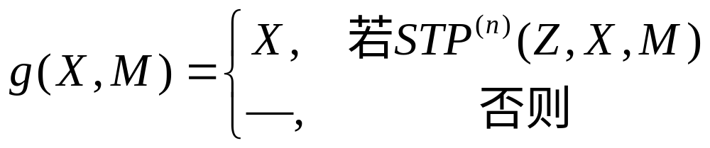
3. 半可计算性的定义
定理6.1 整数集H是半可计算的，当且仅当存在部分可计算函数f(X)，使得H={f(X)|f(X)↓}
  要证明存在部分可计算函数f(X)，其值域为H
  构造函数g(X,M)
  对应程序
    部分可计算函数
  值域G={g(X,M)|g(X,M)↓}
U=STP^{(n)}(Z,X,M)
TO A IF U≠0
Y=X
TO E
[A] TO A
Notes:
项目名称，依托学科和实验室，单独一页

Slide 14
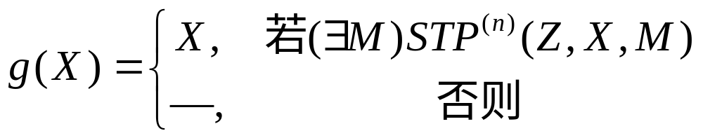
3. 半可计算性的定义
  H={X|g(X)↓}，G={g(X,M)|g(X,M)↓}
    G⊆H：设X∈G，则存在M使得STP^{(n)}(Z,X,M)=0，g(X)↓ ，X∈H
    H⊆G：设X∈H，则存在M使得STP^{(n)}(Z,X,M)=0，g(X,M)=X，X∈G
  G=H
Notes:
项目名称，依托学科和实验室，单独一页

Slide 15
4. 半可计算的封闭性
定理6.2 若谓词P(X)和Q(X)是半可判定的，则 P(X)∧Q(X)是半可判定的
  证明：因为P(X)和Q(X)是半可判定的，存在部分可计算函数f(X)和g(X)，使得P(X)⇔f(X)↓和Q(X)⇔g(X)↓
  只需构造部分可计算函数h(X)，使得P(X)∧Q(X)⇔h(X)↓，即存在程序A，使得P(X)∧Q(X)⇔A(X)停机
Notes:
项目名称，依托学科和实验室，单独一页

Slide 16
4. 半可计算的封闭性
定理6.2 若谓词P(X)和Q(X)是半可判定的，则 P(X)∧Q(X)是半可判定的
  计算Y=h(X)的程序
  假设P(X)∧Q(X)为真，则P(X)和Q(X)均为真，计算f(X)和g(X)的程序均停机，故计算h(x)的程序也停机
  反之P(X)∧Q(X)为假，则P(X)或Q(X)为假，计算f(X)或g(X)的程序不停机，故计算h(X)的程序也不停机
z=f(X)
y=g(X)
Notes:
项目名称，依托学科和实验室，单独一页

Slide 17
4. 半可计算的封闭性
定理6.3 若谓词P(X)和Q(X)是半可判定的，则 P(X)∨Q(X)是半可判定的
  证明：因为P(X)和Q(X)是半可判定的，存在部分可计算函数f(X)和g(X)，使得P(X)⇔f(X)↓和Q(X)⇔g(X)↓
  采用交错计算法
    先执行计算f(X)的程序M步
    再执行计算g(X)的程序M步
    若两个程序都没有停机，则M=M+1，重复上述过程
Notes:
项目名称，依托学科和实验室，单独一页

Slide 18
4. 半可计算的封闭性
定理6.3 若谓词P(X)和Q(X)是半可判定的，则 P(X)∨Q(X)是半可判定的
  由枚举定理，存在Z₁和Z₂，使得Φ(Z₁,X)=f(X)和Φ(Z₂,X)=g(X)
    注：Φ没有上角标，因为不确定X的规模
  计算h(X)的程序
M=0
[A] U₁=STP(Z₁,X,M)
TO E IF U₁=0
U₂=STP(Z₂,X,M)
TO E IF U₂=0
M=M+1
TO A
Notes:
项目名称，依托学科和实验室，单独一页

Slide 19
4. 半可计算的封闭性
定理6.3 若谓词P(X)和Q(X)是半可判定的，则 P(X)∨Q(X)是半可判定的
  假设P(X)∨Q(X)为真，则必有计算f(X)或g(X)的程序在M步内停机，U₁或U₂为0，故计算h(x)的程序也停机
  反之计算f(X)和g(X)的程序均不停机，故计算h(X)的程序也不停机
M=0
[A] U₁=STP(Z₁,X,M)
TO E IF U₁=0
U₂=STP(Z₂,X,M)
TO E IF U₂=0
M=M+1
TO A
Notes:
项目名称，依托学科和实验室，单独一页

Slide 20
4. 半可计算的封闭性
定理6.4 若集合S₁和S₂是递归可枚举的，则S₁∩S₂和S₁∪S₂是递归可枚举的
Notes:
项目名称，依托学科和实验室，单独一页

Slide 21
5. 范式定理
定理6.5 谓词H(X)是半可判定的，当且仅当存在可判定谓词C(X,Y)，使得H(X)⇔(∃Y)C(X,Y)
定理6.6 若谓词H(V,X)是半可判定的，则(∃V)H(V,X)是半可判定的
定理6.7 若谓词H(V,X)是半可判定的，则(∀V)H(V,X)未必是半可判定的
定理6.8 若谓词H(V,X)是半可判定的，则(∀V)_{≤Z}H(V,X)是半可判定的
Notes:
项目名称，依托学科和实验室，单独一页

Slide 22
5. 范式定理
定理6.5 谓词H(X)是半可判定的，当且仅当存在可判定谓词C(X,Y)，使得H(X)⇔(∃Y)C(X,Y)
  证明（⇐）：设存在可判定谓词C(X,Y)，使得 H(X)⇔(∃Y)C(X,Y)
  只需构造程序A(X)，使得H(X)⇔A(X)停机
  程序A(X)依次对Y=0,1,2,…判定C(X,Y)是否为真，有H(X)⇔(∃Y)C(X,Y)⇔ A(X)停机
[A] U=δ_{C}(X,Y)
TO E IF U=0
Y=Y+1
TO A
Notes:
项目名称，依托学科和实验室，单独一页

Slide 23
5. 范式定理
定理6.5 谓词H(X)是半可判定的，当且仅当存在可判定谓词C(X,Y)，使得H(X)⇔(∃Y)C(X,Y)
  证明（⇒）：设H(X)是半可判定的，存在部分可计算函数h(X)，使得H(X)⇔h(X)↓
  由枚举定理，存在Z，使得Φ(Z,X)=h(X)，则H(X)⇔Φ(Z,X)↓
  Φ(Z,X)↓表示：存在M，使得编码为Z的程序对于X在M步内停机，则H(X)⇔(∃M)STP(Z,X,M)
  由计步定理，STP是可判定的
Notes:
项目名称，依托学科和实验室，单独一页

Slide 24
5. 范式定理
定理6.6 若谓词H(V,X)是半可判定的，则(∃V)H(V,X)是半可判定的
  证明1：由范式定理，设H(V,X)是半可判定的，存在可判定谓词C(W,V,X)，使得H(V,X)⇔(∃W)C(W,V,X)，则(∃V)H(V,X)⇔(∃V)(∃W)C(W,V,X)
  用配对函数Z=<W,V>，则(∃V)H(V,X)⇔(∃Z)C(l(Z),r(Z),X)
  C对于Z,X是可判定的，由范式定理， (∃V)H(V,X)是半可判定的
Notes:
项目名称，依托学科和实验室，单独一页

Slide 25
5. 范式定理
定理6.6 若谓词H(V,X)是半可判定的，则(∃V)H(V,X)是半可判定的
[A] FOR V≤K
FOR M≤K
U=STP(Z,V,X,M)
TO E IF U=0
NEXT M
NEXT V
K=K+1
TO A
  证明2：设H(V,X)是半可判定的，则H(V,X)⇔Φ(Z,V,X)↓
  只需构造程序A(X)，使得(∃V)H(V,X)⇔A(X)停机
Notes:
项目名称，依托学科和实验室，单独一页

Slide 26
5. 范式定理
定理6.7 若谓词H(V,X)是半可判定的，则(∀V)H(V,X)未必是半可判定的
  证明：用到后续定义和定理
  半可判定性对全称量词不满足封闭性
Notes:
项目名称，依托学科和实验室，单独一页

Slide 27
5. 范式定理
定理6.8 若谓词H(V,X)是半可判定的，则(∀V)_{≤Z}H(V,X)是半可判定的
  证明1：由范式定理，设H(V,X)是半可判定的，存在可判定谓词C(W,V,X)，使得H(V,X)⇔(∃W)C(W,V,X)，则(∀V)_{≤Z}H(V,X)⇔(∀V)_{≤Z}(∃W)C(W,V,X)
  (∀V)_{≤Z}(∃W)C(W,V,X)⇔(∃W₀)(∃W₁)…(∃W_{Z})C(W_{i},i,X)(0≤i≤Z)⇔(∃W=[W₀,W₁,…,W_{Z}])C((W)_{i},i,X)(0≤i≤Z)⇔(∃W)(∀V)_{≤Z}C((W)_{V},V,X)
  由可计算性对受囿量词、半可判定性对存在量词的封闭性，(∀V)_{≤Z}H(V,X)是半可判定的
Notes:
项目名称，依托学科和实验室，单独一页

Slide 28
5. 范式定理
定理6.8 若谓词H(V,X)是半可判定的，则(∀V)_{≤Z}H(V,X)是半可判定的
  证明2：设H(V,X)是半可判定的，存在部分可计算函数h(V,X)，使得H(V,X)⇔h(V,X)↓
  只需构造程序A(Z,X)，使得(∀V)_{≤Z}H(V,X)⇔A(Z,X)停机
[A] U=h(V,X)
TO E IF V=Z
V=V+1
TO A
  A(Z,X)停机⇔h(V,X)对V=0,1,…,Z均停机⇔(∀V)_{≤Z}H(V,X)
Notes:
项目名称，依托学科和实验室，单独一页

Slide 29
6. 半可计算性与可计算性
定理6.9 若谓词P(X)是可判定的，则它是半可判定的
  证明：只需构造程序A(X)，使得P(X)⇔A(X)停机
[A] Y=δ_{P}(X)
TO A IF Y=1
Notes:
项目名称，依托学科和实验室，单独一页

Slide 30
6. 半可计算性与可计算性
定理6.10 若谓词P(X)是可判定的，则¬P(X)是半可判定的
  证明：只需构造程序A(X)，使得¬P(X)⇔A(X)停机
[A] Y=δ_{P}(X)
TO A IF Y=0
Notes:
项目名称，依托学科和实验室，单独一页

Slide 31
6. 半可计算性与可计算性
定理6.11 （Post定理）谓词P(X)是可判定的，当且仅当P(X)和¬P(X)是半可判定的
  证明 （⇐） ：设P(X)和¬P(X)是半可判定的，存在部分可计算函数f(X)和g(X)，使得P(X)⇔f(X)↓和¬P(X)⇔g(X)↓
  由枚举定理，存在Z₁和Z₂，使得Φ(Z₁,X)=f(X)和Φ(Z₂,X)=g(X)
  谓词P(X)的特征函数为：
Notes:
项目名称，依托学科和实验室，单独一页

Slide 32
6. 半可计算性与可计算性
定理6.11 （Post定理）谓词P(X)是可判定的，当且仅当P(X)和¬P(X)是半可判定的
  对于输入X，编码为Z₁和Z₂的程序必有其一停机
  若编码为Z₁的程序停机，则返回0
  若编码为Z₂的程序停机，则返回1
M=1
[A] U₁=STP(Z₁,X,M)
TO E IF U₁=0
U₂=STP(Z₂,X,M)
TO C IF U₂=0
M=M+1
TO A
[C] Y=1
Notes:
项目名称，依托学科和实验室，单独一页

Slide 33
6. 半可计算性与可计算性
定理6.11 （Post定理）谓词P(X)是可判定的，当且仅当P(X)和¬P(X)是半可判定的
  证明 （ ⇒ ） ：
  设P(X)是可判定的，则P(X)是半可判定的
  设P(X)是可判定的，则¬P(X)是可判定的，进而¬P(X)是半可判定的
Notes:
项目名称，依托学科和实验室，单独一页

Slide 34
6. 半可计算性与可计算性
  定义6.8 一元谓词K(X)定义为K(X)⇔Φ(X,X)↓，表示编码为X的程序对输入X停机
定理6.12 谓词K(X)是半可判定的，但不是可判定的
推论6.1 ¬K(X)不是半可判定的
定理6.13（图形定理） 函数f(X)是部分可计算的，当且仅当谓词V=f(X)是半可判定的
Notes:
项目名称，依托学科和实验室，单独一页

Slide 35
6. 半可计算性与可计算性
定理6.12 谓词K(X)是半可判定的，但不是可判定的
  证明：由于Φ(Z,X)↓是半可判定的，故Φ(X,X)↓
  是半可判定的
  假设K(X)是可判定的，则¬K(X)是半可判定的，存在部分可计算函数g(X)，使得¬K(X)⇔g(X)↓
  由枚举定理，存在Z，使得Φ(Z,X)⇔g(X)，则¬K(X)⇔Φ(Z,X)↓
  令X=Z，则有¬K(Z)⇔Φ(Z,Z)↓⇔K(Z)，产生矛盾
Notes:
项目名称，依托学科和实验室，单独一页

Slide 36
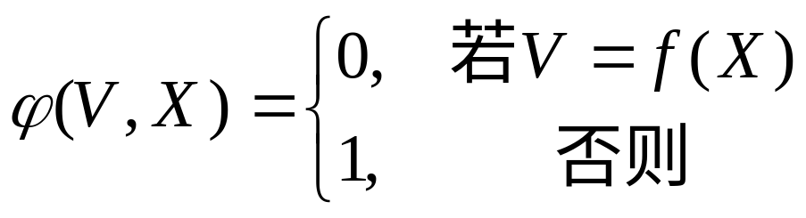
6. 半可计算性与可计算性
定理6.13 （图形定理）函数f(X)是部分可计算的，当且仅当谓词V=f(X)是半可判定的
  证明 （ ⇒ ） ：设f(X)是部分可计算的，根据枚举定理，f(X)=Φ(Z,X)，则谓词V=f(X)的特征函数为：
[A] U=STP(Z,X,M)
TO B IF U≠0
W=f(X)
TO E IF V=W
[B] M=M+1
TO A
Notes:
项目名称，依托学科和实验室，单独一页

Slide 37
6. 半可计算性与可计算性
定理6.13 （图形定理）函数f(X)是部分可计算的，当且仅当谓词V=f(X)是半可判定的
  证明 （ ⇐ ） ：设V=f(X)是半可判定的，根据范式定理，存在可判定谓词C(V,X,Z)，使得V=f(X)⇔(∃Z)C(V,X,Z)
[A] FOR Y≤K
FOR Z≤K
U=C(Y,X,Z)
TO E IF U≠0
NEXT Z
NEXT Y
K=K+1
TO A
Notes:
项目名称，依托学科和实验室，单独一页

Slide 38
5. 范式定理
定理6.7 若谓词H(V,X)是半可判定的，则(∀V)H(V,X)未必是半可判定的
  证明：谓词K(X)是半可判定的，由范式定理，存在可判定谓词C(X,y)，使得K(X)⇔(∃y)C(X,y)
  取否定：¬K(X)⇔¬(∃y)C(X,y)⇔(∀y)¬C(X,y)
  由于谓词C(X,y)是可判定的，则¬C(X,y)是可判定的，进而¬C(X,y)是半可判定的
  若半可判定性对全称量词满足封闭性，则¬K(X)是可判定的，产生矛盾
Notes:
项目名称，依托学科和实验室，单独一页

